Slide 1
exploit-exercises Protostar
Stack 3~Stack5

Slide 2
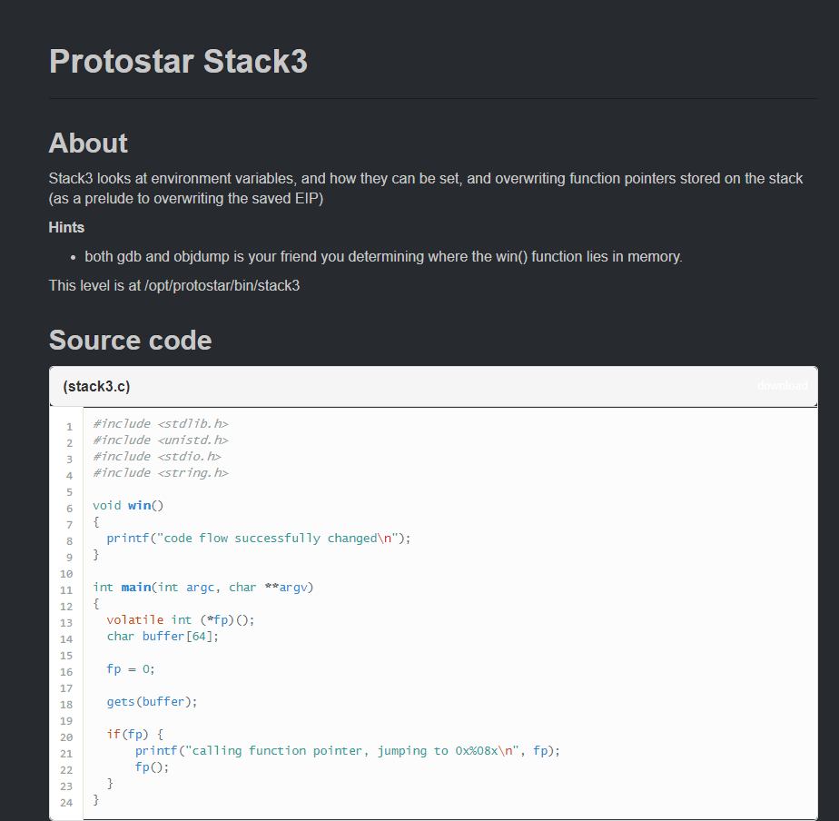
Stack 3

Slide 3
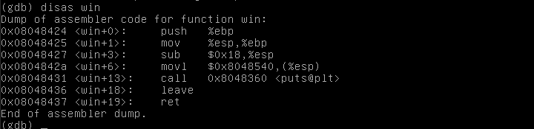
Stack 3
Gdb를 켜서 win함수의 주소를 찾는다.

Slide 4
Stack 3
그 후 해당 코드를 쓰면 성공

Slide 5
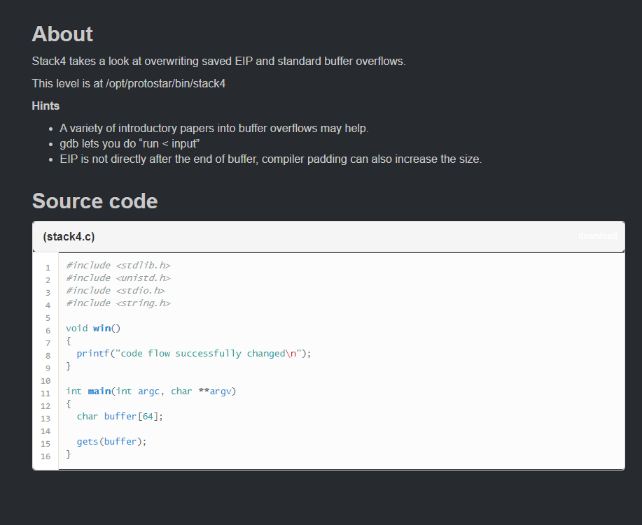
Stack 4

Slide 6
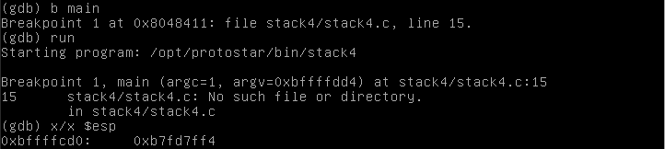
Stack 4
먼저, gdb를 통하여 main에 break를 건 후 실행, 그 후 esp의 값(SFP의 값)을 확인한다. SFP값을 확인하는 이유는 보통 SFP값 바로 위(SFP+4)에 RET이 있기 때문이다.

Slide 7
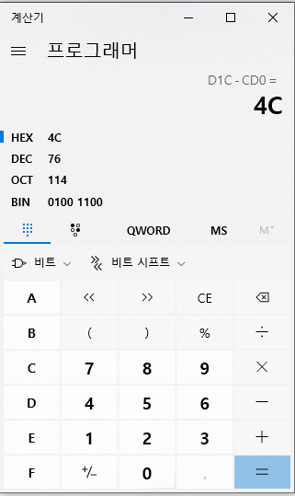
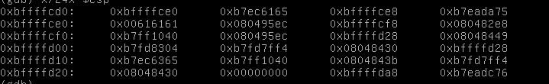
Stack 4
그 후 gets 함수 실행 후까지(ni명령)으로 실행 시켜준다. 그리고 x/24x $esp를 통해 현재 buffe의 위치에서 sfp까지 얼마나 떨어져 있는지 본다. 계산해보니 76이 나왔다.

Slide 8
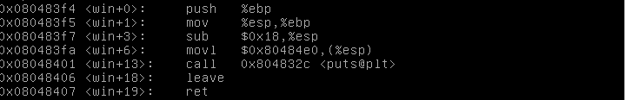
Stack 4
그리고 Stack 3와 같은 방식으로 win의 주소를 얻는다.

Slide 9

Stack 4
그 후 해당 코드를 쓰면 성공

Slide 10
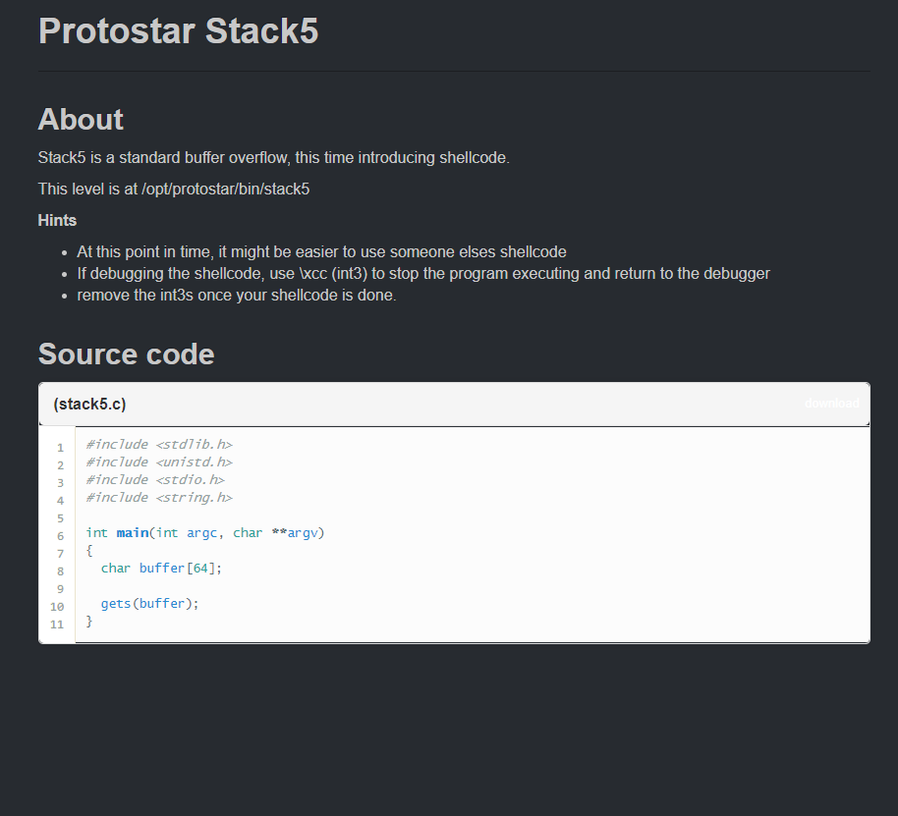
Stack 5

Slide 11
Stack 5
먼저, 환경변수에 쉘 코드를 입력해준다.

Slide 12
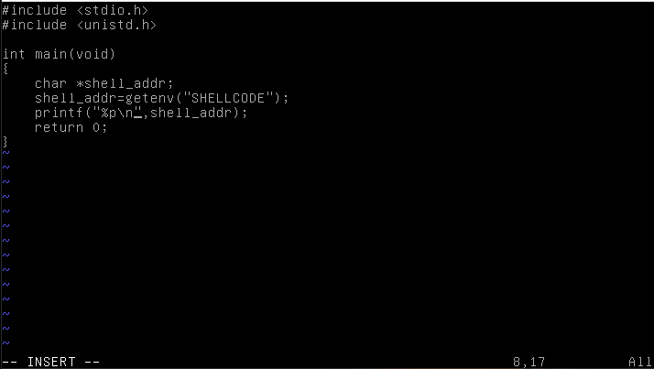
Stack 5
그 후 환경변수의 주소를 구하는.
즉 쉘 코드가 저장된 위치를 구하는 코드를 작성한다.

Slide 13
Stack 5
쉘 코드의 주소를 얻는다.

Slide 14
Stack 5
그 후 (python –c ‘print(“a”*76+”쉘 코드 주소”)’; cat) | ./stack5를 해주면 성공한다.(위에서 잘 못된 uid가 세팅 된 이유는 쉘 코드를 잘 못 입력했기 때문이다. 다시 입력 후 해보니 root권한을 얻을 수 있었다.)

